Slide 1
ИНСТРУКТАЖ
РУКОВОДИТЕЛЕЙ
ПУНКТА ПРОВЕДЕНИЯ ЭКЗАМЕНА
Организация и проведение государственной итоговой аттестации в пунктах проведения экзаменов
Смирнова Татьяна Александровна,
главный специалист ГУ ЯО ЦОиККО

Slide 2
Пункт проведения экзамена
Экзамены проводятся в ППЭ
ППЭ – ОО
ППЭ –
лечебные учреждения
ППЭ –
на дому
ППЭ –
в специальных учебно-воспитательных учреждениях закрытого типа
В ППЭ – не менее 15 участников
ППЭ, утверждаются департаментом образования по согласованию с ГЭК
В случае угрозы возникновения чрезвычайной ситуации департамент образования по согласованию с ГЭК принимает решение о переносе сдачи экзамена в другой ППЭ или на другой день, предусмотренный единым расписанием проведения ЕГЭ
Экзамены в форме ЕГЭ и ГВЭ могут проводиться в одном ППЭ
Аудитории для проведения ГВЭ должны быть изолированы от аудиторий для проведения ЕГЭ
Максимальное количество участников в аудитории – 15 человек

Slide 3



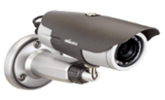
ППЭ на дому, в медицинском учреждении
Организуется по месту жительства или по месту нахождения в медицинском учреждении
ПРИСУТСТВУЮТ:
Руководитель ППЭ
ДВА организатора
Член ГЭК
Рабочее место для участника ЕГЭ (с учётом состояния его здоровья)
Рабочие места для всех работников ППЭ
Видеонаблюдение в режиме «оффлайн»

Slide 4
Организация ППЭ на дому
Код ППЭ | Адрес ППЭ | Количество аудитории | Работники ППЭ
 |  |  | Руководитель ППЭ | Член ГЭК | Организаторы | Ассистент
0909 | Адрес квартиры | 1 | 1 | 1 | 2 | При необходимости

Slide 5
Пункт проведения экзамена
Все экзамены сдают по месту обучения следующие участники:
образовательных организаций, в том числе санаторно-курортных, в которых проводятся необходимые лечебные, реабилитационные и оздоровительные мероприятия
специальных учебно-воспитательных учреждений закрытого типа
- учреждений, исполняющих наказание в виде лишения свободы

Slide 6
Пункт проведения экзаменов (п.35)
ППЭ – здание (сооружение), которое используется для проведения ГИА. Территорией ППЭ является площадь внутри здания (сооружения) либо части здания (сооружения), отведенная для сдачи ГИА
Вход в ППЭ обозначается стационарным металлоискателем
В случае использования переносных металлоискателей входом в ППЭ является место проведения уполномоченными лицами работ с использованием указанных металлоискателей.
В здании (комплексе зданий), где расположен ППЭ, до входа в ППЭ выделяется место для личных вещей обучающихся, выпускников прошлых лет
Аудитории оборудуются средствами видеонаблюдения (п.36)
Отдельное место для хранения личных вещей организаторов, технических специалистов, медицинских работников, ассистенов, которое расположено до входа в ППЭ

Slide 7
Требования к ППЭ
Оборудуется стационарными или переносными металлоискателями
Размещаются объявления (таблички) о ведении видеонаблюдения и запрете наличия и использования средств связи
Помещение для руководителя оборудуется персональным компьютером, принтером и телефонной связью

Slide 8



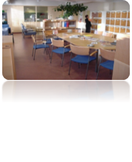





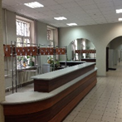

Подготовка помещений ППЭ
Требования к ППЭ
Аудитории для участников ГИА
Помещения для руководителя ППЭ
Помещения для представителей СМИ и сопровождающих обучающихся ГИА
Пункт охраны правопорядка
В
Х
О
Д
в
П
П
Э
В
Х
О
Д
Аудитории для участников ГИА, в том числе для участников с ОВЗ (на 1 этаже)
Помещения для медицинских работников
Помещения для общественных наблюдателей и иных лиц
Специально выделенное места
для личных вещей участников ГИА, организаторов, медицинских работников, технических специалистов, ассистентов

Slide 9






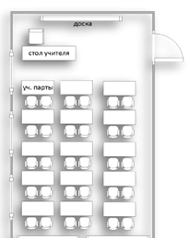

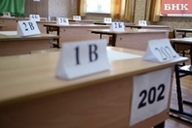

Техническое оснащение ППЭ
Ш
Т
А
Б
Программное обеспечение и компьютерное оборудование помещений для руководителей ППЭ
Стационарные и переносные металлоискатели
В
Х
О
Д
А
У
Д
И
Т
О
Р
И
И
Объявления, (таблички)
оповещающие о ведении видеонаблюдения

Slide 10
Организация помещений ППЭ
Аудитории для участников ЕГЭ
Аудитории, необходимые для проведения ЕГЭ для участников с ОВЗ, детей-инвалидов, инвалидов
Помещение для руководителя ППЭ
Медицинский кабинет
Помещение для общественных наблюдателей и иных лиц, имеющих право присутствовать в ППЭ в день экзамена
Указанные помещения должны быть изолированы от аудиторий для проведения экзамена

Slide 11
Организация ППЭ
В ППЭ должны быть организованы рабочие места (столы, стулья)
для сотрудников, осуществляющих охрану правопорядка, и или сотрудников органов внутренних дел (полиции) п.41
для организаторов вне аудитории – дежурных
у входа в ППЭ (п.41)
для организаторов вне аудитории – дежурных в коридорах в ППЭ
для организаторов в аудитории (п.43)
Специально выделенное места в каждой аудитории (стол), находящиеся в зоне видимости камер видеонаблюдения, для заполнения форм ППЭ, осуществления раскладки и упаковки ЭМ

Slide 12
Организация ППЭ
Отдельные места для хранения личных вещей организаторов ППЭ, медицинского работника, технических специалистов, ассистентов до входа в ППЭ
Отдельные места для хранения личных вещей участников ЕГЭ до входа в ППЭ
Помещения, не использующиеся для проведения экзамена, в день проведения экзамена должны быть заперты и опечатаны

Slide 13
Требования к помещениям и оборудованным местам в ППЭ, аудиториям
Все помещения и оборудованные места должны быть обозначены табличками с указанием названия помещения
В коридорах/рекреациях должны быть указатели с номерами аудиторий и названиями помещений
Подготовлены ограничительные ленты с табличкой «Прохода нет»

Slide 14
Подготовка аудиторий ППЭ
При проведении ЕГЭ для участников с ОВЗ, детей-инвалидов и инвалидов (при необходимости) аудитории оборудуются специальными техническими средствами
В случае использования КИМ на электронных носителях аудитории обеспечиваются специализированным аппаратно-программным комплексом для проведения печати КИМ.
Также в аудиториях выделяются места (столы), на которых раскладываются ЭМ
При проведении ЕГЭ по иностранным языкам с включенным разделом «Говорение» аудитории оборудуются компьютерами (ноутбуками) с установленным программным обеспечением и подключенной гарнитурой (наушники с микрофоном), средствами цифровой аудиозаписи
Аудитории, выделяемые для проведения раздела «Аудирование», оборудуются средствами воспроизведения аудионосителей

Slide 15
Требования к аудиториям ППЭ
В каждой аудитории для проведения экзамена:
заметный номер на аудитории снаружи и внутри аудитории в зоне видимости камер видеонаблюдения
предупреждающие плакаты о ведении видеонаблюдения
плакаты о запрете наличия средств связи
на доске подготовлена необходимая информация для заполнения бланков
Рабочие места для организаторов, места для ассистента и общественного наблюдателя
Подготовлен стол, находящийся в зоне видимости камер видеонаблюдения, для раскладки и упаковки ЭМ

Slide 16
Видеонаблюдение в ППЭ
Трансляция и видеозапись в Штабе ППЭ начинается до момента получения ЭМ в Штабе ППЭ (не позднее 07:30) и до момента передачи всех ЭМ члену ГЭК
Трансляция и видеозапись в аудиториях проведения экзаменов осуществляется в режиме реального времени и начинается с 09.00 по местному времени и до фактического времени окончания экзамена

Slide 17
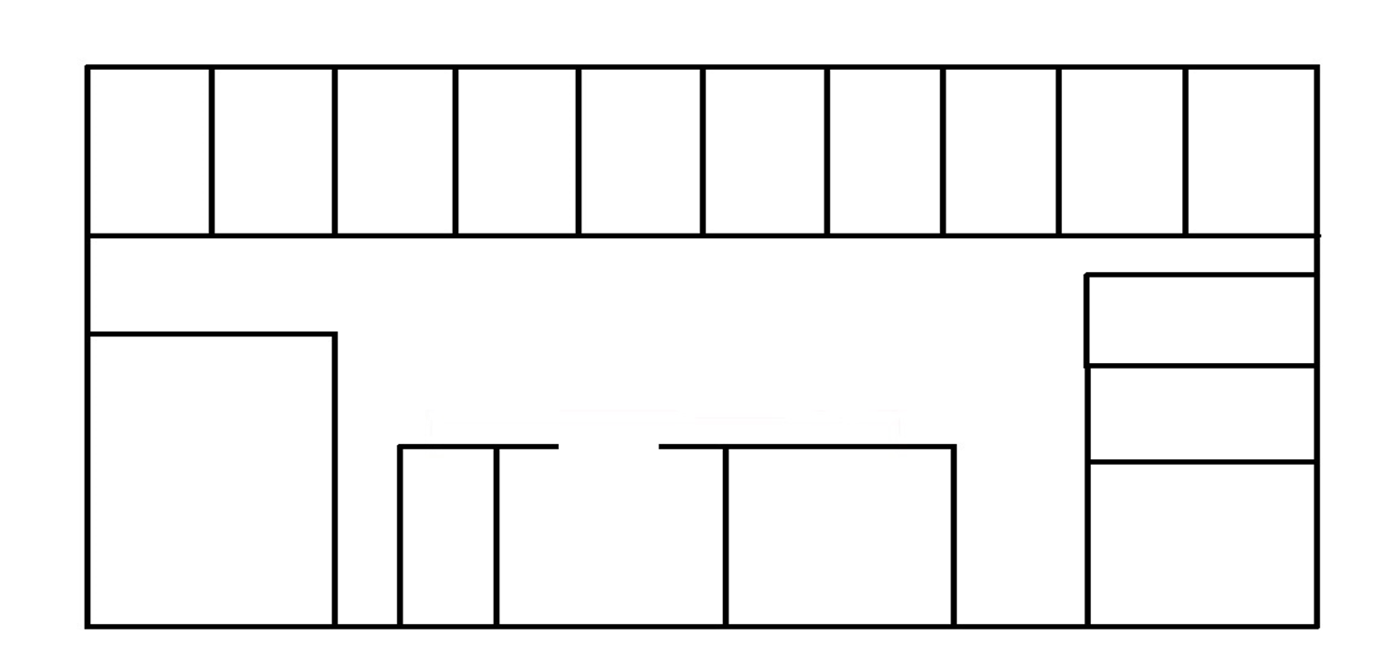










Техническое оснащение ППЭ
15 рабочих мест для участников ЕГЭ в аудиториях ППЭ
Вместимость ППЭ не менее
15 аудиторий по 15 человек
РАМКА МЕТАЛЛОИСКАТЕЛЯ
ОН и иные лица, имеющие право присутствовать
Личные
ВЕЩИ
ВХОД
В
ППЭ
ПРЕДСТАВИТЕЛИ от ОО
(СОПРОВОЖДАЮЩИЕ)
СМИ
Заметные информационные плакаты о ведении видеонаблюдения (аудитории, ППЭ)

Slide 18







Аудитория проведения
Справочно-познавательная информация
Черновик

Slide 19



Организация видеонаблюдения в аудитории
№ 0123
организатор
МЕСТО ОРГАНИЗАТОРА ДЛЯ ЗАЧИТЫВАНИЯ ПРОТОКОЛА
№ 0123

Slide 20
Нумерация рабочих мест
Обозначение каждого рабочего места участника ЕГЭ заметным номером
ОРГАНИЗАТОР
3:А
1:А
Б
У
К
ВЫ
2:А
ЦИФРЫ
3:Б
2:Б
1:Б

Slide 21
Аудитории проведения
Часы, находящиеся в поле зрения участников ЕГЭ, в каждой аудитории с проведением проверки их работоспособности
ОРГАНИЗАТОР
3:А
1:А
Б
У
К
ВЫ
2:А
ЦИФРЫ
3:Б
2:Б
1:Б

Slide 22
Требования к аудиториям для проведения экзаменов в ППЭ (п.36)
каждая аудитория должна быть обеспечена заметными информационными плакатами о ведении видеонаблюдения
в каждой аудитории должны быть убраны (закрыты) стенды, плакаты и иные материалы со справочно-познавательной информацией по соответствующим учебным предметам (п.36)
в каждой аудитории должны быть часы, находящиеся в поле зрения участников ЕГЭ, проверены на работоспособность
в каждой аудитории должны быть подготовлены ножницы для вскрытия специальных доставочных пакетов с экзаменационными материалами
аудитории для участников ЕГЭ с ОВЗ должны быть оснащены необходимыми техническими средствами (п.37)

Slide 23


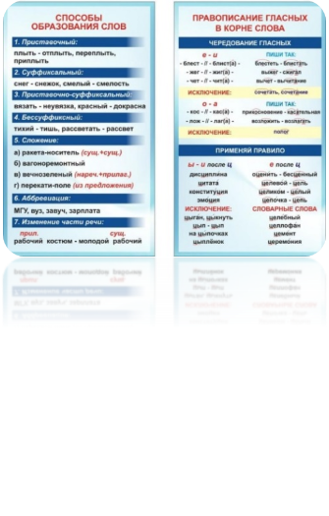
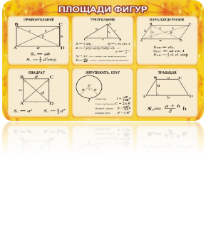



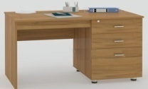

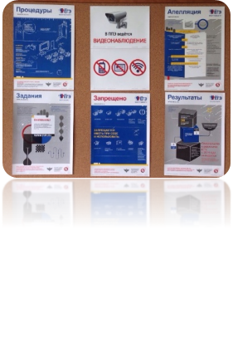
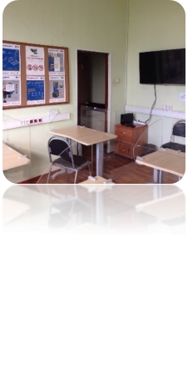

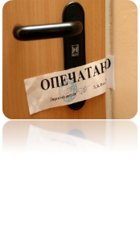
Подготовка аудиторий ППЭ
Отдельное рабочее место,
черновики из расчета по 2 листа на каждого участника ЕГЭ
Стол, находящий в зоне видимости камер видеонаблюдения, для осуществления раскладки и упаковки ЭМ
Закрыты стенды, плакаты со справочно-познавательной информацией по соответствующим учебным предметам
Часы, находящиеся в поле зрения участников ГИА, и черные гелевые ручки
Помещения,
не задействованные для проведения ГИА, необходимо закрыть, опечатать
Разместить предупреждения о ведении видеонаблюдения

Slide 24



Готовность ППЭ
СЕГОДНЯ
ЗАВТРА
ППЭ готов
ЭКЗАМЕН
РУКОВОДИТЕЛЬ ОО
РУКОВОДИТЕЛЬ ППЭ
АКТ готовности ППЭ
(ППЭ-01)

Slide 25
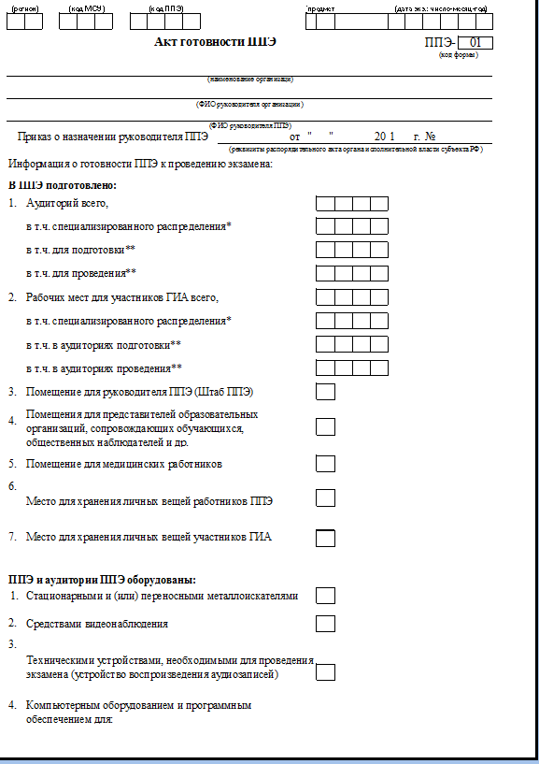
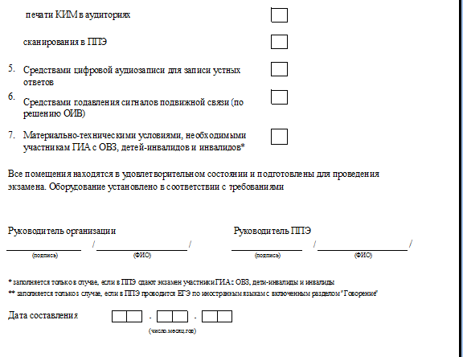
АКТ готовности ППЭ (ППЭ-01)

Slide 26
Требования к подготовке ППЭ
Инструкции для работников ППЭ
Журнал учета участников, обратившихся к медицинскому работнику
Журнал доступа к аппаратно-программному комплексу
Черновики со штампом ОО
Инструкции для участников ЕГЭ, зачитываемые организаторами в аудитории перед началом экзамена (одна инструкция на одну аудиторию)
Памятки
Бейджи
Шпагат

Slide 27
Требования к подготовке ППЭ
На бейдже должна быть отражена следующая информация:
Фамилия, имя, отчество (полностью)
Должность в ППЭ
Номер ППЭ
Иванова Анна Ивановна
организатор в аудитории
ППЭ 0023
Иванова Анна Ивановна
технический специалист
ППЭ 0023

Slide 28
Работники ППЭ (руководитель, организаторы, технические специалисты, ассистенты)
назначаются департаментом образования по согласованию с ГЭК (п.40)
информируются о месте расположения ППЭ, в который направляются, не ранее чем за три рабочих дня до проведения экзамена по соответствующему учебному предмету (п.40)
несут персональную ответственность за соблюдение мер информационной безопасности и исполнение порядка проведения ЕГЭ в ППЭ на всех этапах проведения экзамена

Slide 29
Требования к работникам ППЭ
руководитель
организаторы ППЭ
ассистенты
технические специалисты
организаторы ППЭ
ассистенты
не могут быть специалистами по соответствующему предмету
не могут быть учителями обучающихся, сдающих экзамен в данном ППЭ
ИСКЛЮЧЕНИЕ:
ППЭ, организованные в учреждениях уголовно-исполнительной системы

Slide 30

Участникам ЕГЭ разрешается пользоваться
на экзаменах:
Математика
Линейка
Химия
Непрограммируемый калькулятор
Физика
Непрограммируемый калькулятор и линейка
География
Транспортир, непрограммируемый калькулятор, линейка

Slide 31


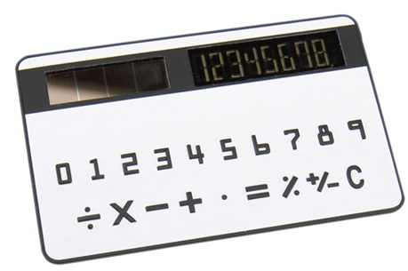

Требования, предъявляемые к непрограммируемым калькуляторам:
Обеспечивают выполнение арифметических вычислений: сложение, вычитание, умножение, деление, извлечение корня
Обеспечивают выполнение вычислений тригонометрических функций: sin, cos, tg, ctg, arcsin, arcos, arctg
Не осуществляют функции средства связи, хранилища базы данных и не имеют доступ к сетям передачи данных (в том числе к сети «Интернет»)
Не осуществляют функции средства связи, хранилища базы данных и не имеют доступ к сетям передачи данных (в том числе к сети «Интернет»)

Slide 32

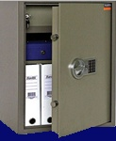



Штаб ППЭ
Рабочее место
Персональный компьютер
с необходимым
программным обеспечением
Сейф
(металлический шкаф) для безопасного хранения ЭМ, находящийся в
зоне видимости
камер видеонаблюдения
Система видеонаблюдения
Принтер
Телефонная связь

Slide 33
Штаб ППЭ
Нормативные правовые документы
Копии выписок из протоколов ГЭК
Инструктивно-методические материалы
Приказы департамента образования
Памятки:
«Кодировка учебных предметов»
«Продолжительность выполнения экзаменационной работы»
Поэтажная схема ППЭ с указанием помещений, используемых при проведении ГИА
Краткие требования и Сценарий проведения ЕГЭ в ППЭ
Возврат материалов из ППЭ в РЦОИ (после проведения экзамена)

Slide 34








Лица, привлекаемые к проведению ГИА
руководитель и организаторы ППЭ
руководитель ОО (во время экзамена находится в штабе ППЭ)
член ГЭК
технический специалист
медицинские работники, ассистенты
сотрудники, осуществляющие охрану правопорядка
представители ОО, сопровождающие участников

Slide 35




Лица, имеющие право присутствовать в ППЭ
Общественные наблюдатели
Федеральные наблюдатели
Должностные лица Рособрнадзора
Представители СМИ

Slide 36


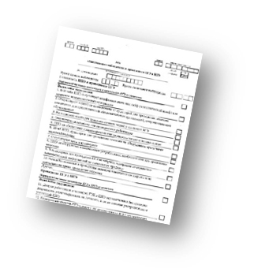
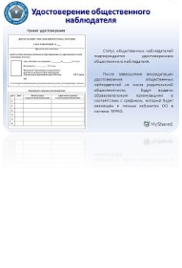

Лица, имеющие право находиться в ППЭ в день экзамена
Представители СМИ
присутствуют в аудиториях только до момента вскрытия доставочного пакета и выдачи участниками ЕГЭ ИК с ЭМ (до момента печати КИМ)
Общественные наблюдатели
могут свободно перемещаться по ППЭ (в ППЭ для участников с ОВЗ, инвалидов и детей-инвалидов рекомендуется направить общественных наблюдателей в каждую аудиторию)
одновременно в аудитории проведения экзамена может находится не более 1 общественного наблюдателя
фиксируют все нарушения во время проведения экзамена и направляют свои замечания в департамент образования, Рособрнадзор
Должностные лица Рособрнадзора,
специалисты отдела контроля и надзора в сфере образования департамента образования,
Федеральный инспектор
Допуск в ППЭ вышеперечисленных лиц осуществляется при наличии документов,
удостоверяющих личность, и документов, подтверждающих их полномочия

Slide 37
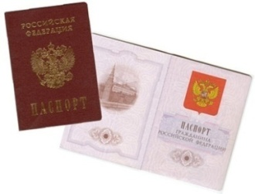

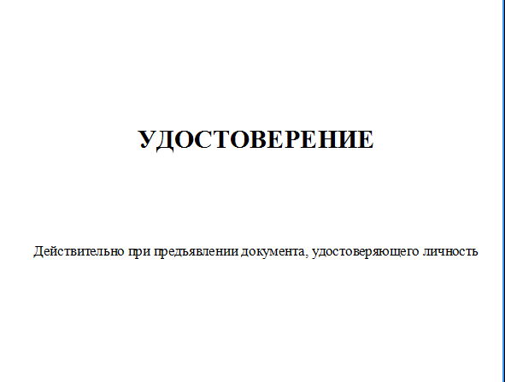
Документы, подтверждающие полномочия
Должностные лица Рособрнадзора – удостоверение
Федеральный инспектор – приказ о введении в состав ГЭК
Специалисты отдела контроля и надзора в сфере образования департамента образования – приказ департамента образования об осуществлении контроля за соблюдением порядка проведения ГИА
Представители СМИ – удостоверение об аккредитации
Общественные наблюдатели – удостоверение об аккредитации и наличие в списках распределения в данный ППЭ (форма ППЭ-07)
Технические специалисты Ростелекома – приказ ДО и наличие в списках распределения в данный ППЭ (форма ППЭ-07)
Медицинские работники – приказ ДО и наличие в списках распределения в данный ППЭ (форма ППЭ-07)

Slide 38
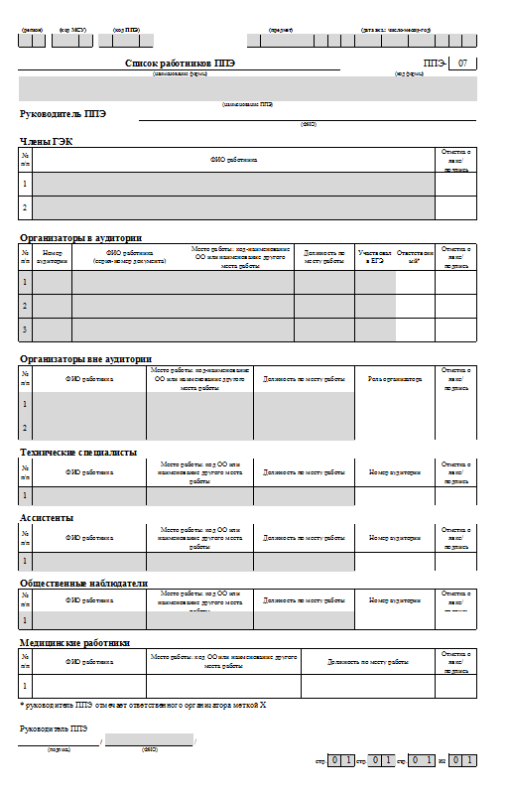
Список работников ППЭ (ППЭ-07)

Slide 39
Порядок проведения ГИА
В день проведения экзамена
(в период с момента входа в ППЭ и до окончания экзамена) п.45
Организаторам, ассистентам, техническим специалистам, медицинским работникам запрещается: | иметь при себе средства связи
Руководителю, организаторам, членам ГЭК, техническим специалистам, руководителю ОО, сотрудникам полиции, медицинским работникам, ассистентам, сопровождающим запрещается: | оказывать содействие обучающимся, выпускникам прошлых лет, в том числе передавать им средства связи, электронно-вычислительную технику, фото, аудио и видеоаппаратуру, справочные материалы, письменные заметки и иные средства хранения и передачи информации

Slide 40
Порядок проведения ГИА
В день проведения экзамена (в период с момента входа в ППЭ и до окончания экзамена п.45)
Организаторам, ассистентам, техническим специалистам, медицинским работникам запрещается: | выносить из аудиторий и ППЭ экзаменационные материалы на бумажном или электронном носителях, письменные заметки и иные средства хранения и передачи информации, фотографировать экзаменационные материалы
Лица, допустившие нарушение установленного Порядка проведения ГИА, удаляются с экзамена.
Член ГЭК составляет акт об удалении с экзамена

Slide 41
Порядок проведения ГИА
При проведении экзамена
обучающимся и выпускникам прошлых лет запрещается: | общаться друг с другом, свободно перемещаться по аудиториям и ППЭ
 | иметь при себе средства связи, электронно-вычислительную технику, фото, аудио и видеоаппаратуру, справочные материалы, письменные заметки и иные средства хранения и передачи информации
 | выносить из аудиторий и ППЭ экзаменационные материалы на бумажном или электронном носителях, письменные заметки и иные средства хранения и передачи информации, фотографировать экзаменационные материалы
Участники, допустившие нарушение установленного Порядка проведения ГИА, удаляются с экзамена.
Член ГЭК составляет акт об удалении с экзамена

Slide 42





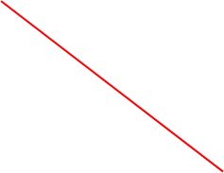
Информационная безопасность
ЗАПРЕЩАЕТСЯ
Иметь при себе и использовать средства связи, электронно-вычислительную технику, фото, аудио и видеоаппаратуру, и иные средства передачи информации
Категорически запрещается:
* выносить из аудиторий и ППЭ экзаменационные материалы на
бумажных или электронных носителях
* фотографировать КИМ и бланки ответов экзаменационных работ
*передавать информацию третьим лицам
Федеральный закон от 30 декабря 2001 г. № 195
«Кодекс Российской Федерации об административных правонарушениях»

Slide 43
Особенности подготовки аудиторий по отдельным учебным предметам -иностранные языки

Slide 44
Концепция проведения ЕГЭ - иностранные языки
    http://www.rustest.ru/ - ФГБУ «Федеральный центр тестирования» - ГИА – Говорение
    Для проверки навыков «говорения» добавлен устный экзамен
    Устный экзамен необязателен Устный и письменный экзамены организационно независимы
    Для проведения устного экзамена выделяется два основных и два резервных дня:10.06.2016, 11.06.2016, 23.06.2016, 30.06.2016
    Используются электронные КИМ, которые записаны на компакт-диск, вложенный в доставочный пакет
    Для использования электронных КИМ, необходимо наличие ключа доступа к электронным КИМ и персональный токен ЭП члена ГЭК
    Для проведения устной части экзамена необходима два типа аудиторий: аудитория подготовки, аудитория проведения

Slide 45











Особенности проведения ГИА- иностранные языки
Устный и письменный экзамены
проводится в два дня

Slide 46



Основные технологические решения
    Экзамен проводится в форме монологических высказываний
    Проверяются навыки спонтанной речи
    Участник самостоятельно сдает экзамен на компьютере с гарнитурой
    Задания КИМ отображаются на мониторе компьютера
Участник устного экзамена
Компьютер с установленным специализированным ПО
Компьютерная гарнитура: наушники с микрофоном
3

Slide 47




Особенности экзаменационных материалов
    Доставочный пакет содержит ИК и компакт-диск
    ИК содержит только бланк регистрации
    На компакт-диск записаны электронные КИМ
    Используются пакеты только по 5 ИК
    На одной рабочей станции за один день может сдать экзамен только 4 участника
Доставочный короб
Компакт-диск с электронными КИМ
Доставочный пакет
5 ИК с бланками регистрации

Slide 48
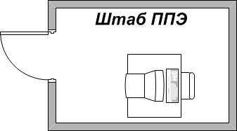
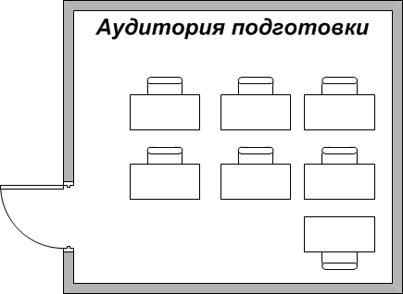
Подготовка ППЭ к проведению экзамена
Аудитории подготовки (не более 15 участников)
Общая схема ППЭ
Аудитории проведения
Notes:
48

Slide 49
Аудитория подготовки
организатор
Литература на языке проведения

Slide 50





Аудитория проведения - иностранные языки
Организатор
Рабочее место участника

Slide 51
Подготовка ППЭ к проведению экзамена
Аудитории подготовки
По сравнению со стандартными экзаменами необходимо подготовить:
    Краткие инструкции для участника по использованию программного обеспечения (с примерами интерфейса на соответствующем иностранном языке) – на каждом рабочем месте
    Материалы на языке проводимого экзамена (с целью «занять» участников экзамена на время ожидания своей очереди сдачи) – предоставляются участникам, ожидающим 2-4 очереди
    Материалы могут быть взяты из школьной библиотеки: научно-популярные журналы, книги, газеты
Notes:
различные материалы (с целью «занять» участников экзамена на время ожидания своей очереди сдачи):
научно-популярные журналы,
любые книги,
журналы,
газеты и т.п.
Материалы должны быть на языке проводимого экзамена.
Материалы могут быть взяты из школьной библиотеки.
Приносить участниками собственные материалы категорически запрещается.
51

Slide 52
Подготовка ППЭ к проведению экзамена
Аудитории проведения
Вариант конфигурации аудитории проведения третьего типа для двух участников на примере типового учебного класса
Notes:
52

Slide 53






Техническое обеспечение ППЭ
Флеш-носители
Принтер
Гарнитуры
Рабочие станции (без выхода в Интернет)
Рабочая станция с выходом в Интернет
USB-модем
Аудитории проведения
Штаб ППЭ
Инструкции для участника по работе с ПО
Материалы на период ожидания
Резервные станции
Резервные внешние CD приводы
Резервные гарнитуры
Аудитории подготовки
Резервное оборудование

Slide 54
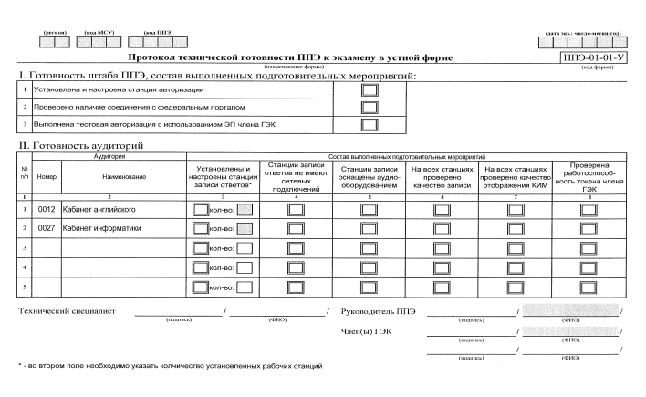
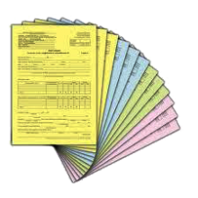

Контроль технической готовности ППЭ
(за день до экзамена)
Подтвердить готовность аудиторий проведения к сдаче экзамена
средства криптозащиты в штабе ППЭ и на всех рабочих местах участников ЕГЭ
осуществить авторизацию на специализированном федеральном портале
!!!Важно!
протокол удостоверяется подписью
технического специалиста
руководителя ППЭ
члена ГЭК
Произвести контроль:
качества аудиозаписи на рабочих местах участников ЕГЭ
качества отображения электронных КИМ
На станции записи ответов сформировать отчет с кодом активации экзамена для ответственного организатора в соответствующей аудитории
Выполнить тиражирование краткой инструкции по использованию станции записи устных ответов
по количеству участников ЕГЭ в ППЭ

Slide 55
Организация печати КИМ в аудиториях ППЭ

Slide 56

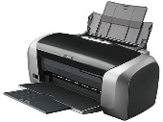



Техническая подготовка аудитории
За 4-5 рабочих дней до проведения экзамена технический специалист должен провести техническую подготовку ППЭ (завершается за 2 рабочих дня до проведения экзамена)
Рабочая станция (компьютер)
Сетевые подключения
Станция Печати КИМ (специализированное ПО)
Локальный лазерный принтер
Технический специалист:
Устанавливает рабочую станцию
Станцию печати КИМ
Проверяет работоспособность CD-привода
Подключает к рабочей станции локальный рабочий принтер
Подготавливает резервный картридж

Slide 57








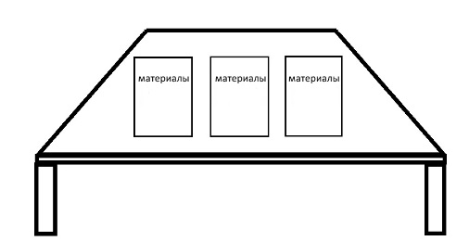
Аудитория, предусмотренная для печати КИМ

Slide 58







Техническая подготовка штаба ППЭ
Подключение к сети «Интернет»
Станция авторизации (ПО)
USB-модем
Резервный CD-привод
Технический специалист:
Устанавливает рабочую станцию
Проверяет работоспособность CD-привода
Подготавливает резервный картридж
Notes:
Техническая подготовка штаба ППЭ, включает подготовку и настройку: Станции сканирования и Станции авторизации для получения ключа доступа к КИМ, а также для автоматизированной передачи пакетов с электронными бланками из ППЭ в РЦОИ, включая передачу файла с результатами тестового сканирования.
Должно быть подготовлено следующее оборудование:
- компьютер и сканирующее устройство для сканирования и шифрования бланков ответов участников в штабе ППЭ;
– компьютер с выходом в Интернет в штабе ППЭ для получения ключа доступа к КИМ и передачи пакетов с электронными бланками в РЦОИ,
– USB-модем для обеспечения резервного канала доступа в Интернет в случае возникновения сбоев при скачивании ключа доступа к ЭМ в день экзамена.

Slide 59





Резервное оборудование
Резервные внешние CD-приводы
Резервные флеш-носители
Принтер
Станция печати КИМ (1 компьютер)
Станция авторизации в ППЭ (1 компьютер)
Notes:
Должно быть также подготовлено резервное оборудование: сканирующее устройство, принтер, компьютер для каждой станции (Станция печати КИМ, Станция сканирования в ППЭ, Станция авторизации в ППЭ). Резервное оборудование хранится в штабе ППЭ.

Slide 60

Контроль технической готовности ППЭ
За один день до проведения экзамена
РУКОВОДИТЕЛЬ ППЭ ЧЛЕН ГЭК ТЕХНИЧЕСКИЙ СПЕЦИАЛИСТ
В аудиториях ППЭ:
проконтролировать качество тестовой печати КИМ
проверить средства криптозащиты с использованием токена члена ГЭК на всех рабочих станциях печати КИМ в каждой аудитории
подписать протокол технической готовности аудитории (форма ППЭ-01-01)
удостовериться, что в аудитории ППЭ подготовлено достаточное количество бумаги для печати КИМ

Slide 61
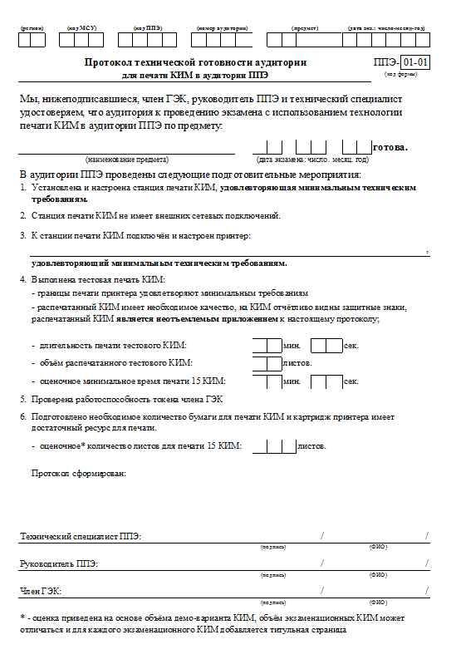
Контроль технической готовности
ППЭ-01-01
В случае успешного завершения всех проверок для подтверждения готовности аудитории к проведению экзамена руководитель ППЭ, член ГЭК и технический специалист подписывают протокол технической готовности аудитории (форма ППЭ-01-01), распечатанный техническим специалистом средствами ПО «Станция Печати КИМ»

Slide 62
Организация сканирования экзаменационных материалов участников в ШТАБЕ ППЭ

Slide 63
Техническая подготовка штаба ППЭ
Подключение к сети «Интернет»
Станция сканирования (ПО)
Станция авторизации (ПО)
USB-модем
Сканирующее устройство
Резервный CD-привод
Технический специалист:
Устанавливает рабочую станцию
Проверяет работоспособность CD-привода
Подключает к рабочей станции сканирующее устройство
Подготавливает резервный картридж
Notes:
Техническая подготовка штаба ППЭ, включает подготовку и настройку: Станции сканирования и Станции авторизации для получения ключа доступа к КИМ, а также для автоматизированной передачи пакетов с электронными бланками из ППЭ в РЦОИ, включая передачу файла с результатами тестового сканирования.
Должно быть подготовлено следующее оборудование:
- компьютер и сканирующее устройство для сканирования и шифрования бланков ответов участников в штабе ППЭ;
– компьютер с выходом в Интернет в штабе ППЭ для получения ключа доступа к КИМ и передачи пакетов с электронными бланками в РЦОИ,
– USB-модем для обеспечения резервного канала доступа в Интернет в случае возникновения сбоев при скачивании ключа доступа к ЭМ в день экзамена.

Slide 64
Резервное оборудование
Сканирующее устройство
Резервные внешние CD-приводы
Резервные флеш-носители
Принтер
Станция сканирования в ППЭ (1 компьютер)
Станция авторизации в ППЭ (1 компьютер)
Notes:
Должно быть также подготовлено резервное оборудование: сканирующее устройство, принтер, компьютер для каждой станции (Станция печати КИМ, Станция сканирования в ППЭ, Станция авторизации в ППЭ). Резервное оборудование хранится в штабе ППЭ.

Slide 65
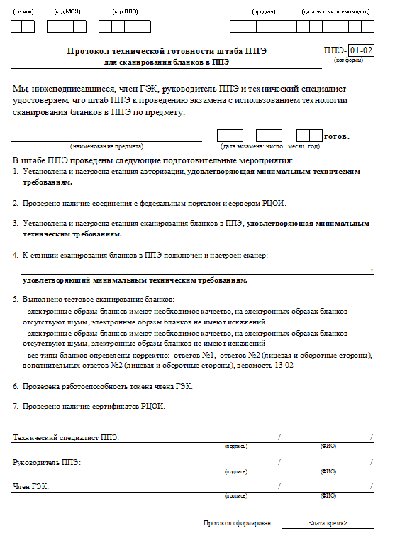
Контроль технической готовности
ППЭ-01-02
Контроль технической готовности
ППЭ-01-01

Slide 66
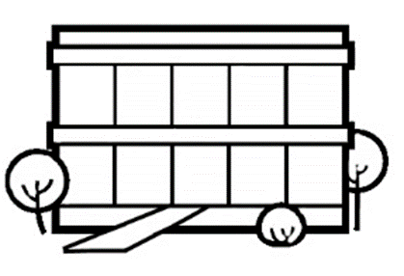







Подготовка ППЭ для участников с ОВЗ
аудитории на
1-м этаже
ПАНДУСЫ АУДИТОРИЯ РАСПОЛАГАЕТСЯ НА ПЕРВОМ ЭТАЖЕ
ПОРУЧНИ
РАСШИРЕННЫЕ ДВЕРНЫЕ ПРОЕМЫ
ЛИФТЫ
СПЕЦИАЛЬНЫЕ КРЕСЛА И ДРУГИЕ ПРИСПОСОБЛЕНИЯ

Slide 67
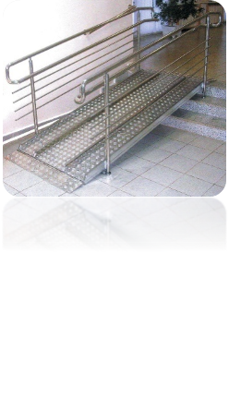
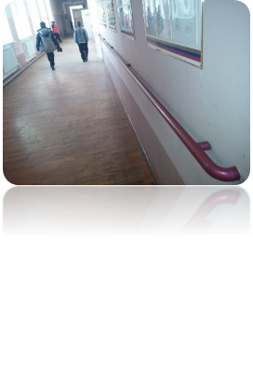

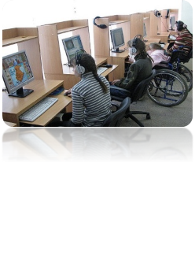
Особенности организации ППЭ для участников с ОВЗ
беспрепятственный доступ в ППЭ (наличие пандусов, поручней, расширенных дверей и других приспособлений)
наличие помещения для организации питания и перерывов для медико-профилактических процедур
количество рабочих мест в аудитории не должно превышать 12 человек
продолжительность экзамена для участника с ОВЗ, инвалидов и детей-инвалидов увеличивается на 1,5 часа

Slide 68

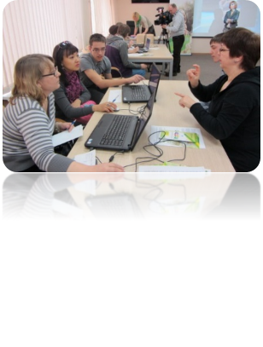

Специализированные условия
Для глухих и слабослышащих участников экзамена
звукоусиливающая аппаратура как коллективного, так и индивидуального пользования
на каждый рабочий стол необходимое количество правил по заполнению бланков ЕГЭ
привлекается ассистент-сурдопереводчик
ГВЭ по всем предметам по желанию участников проводится в письменной форме

Slide 69
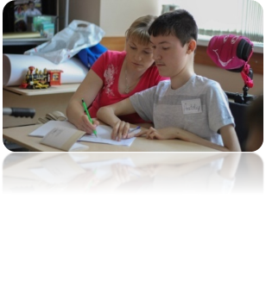
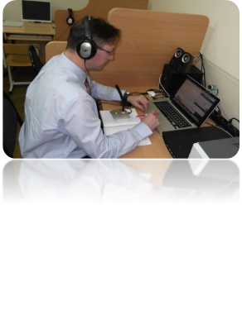

Специализированные условия
Для участников экзамена с нарушениями опорно-двигательного аппарата
письменные задания могут выполнятся на компьютере со специализированным программным обеспечением
В аудиториях ППЭ устанавливаются компьютеры, не имеющие выхода в Интернет, и не содержащие информации по сдаваемому учебному предмету
перенос ответов участника с компьютера в бланки ответов осуществляется ассистентом
ГВЭ по всем учебным предметам по желанию участников выполняется в устной форме

Slide 70
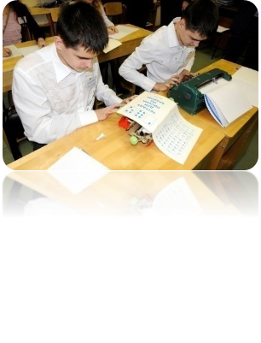
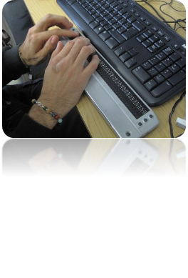
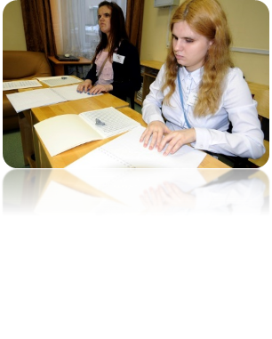

Специализированные условия
Для слепых участников экзамена
экзаменационные материалы оформляются рельефно-точечным шрифтом Брайля или в виде электронного документа, доступного с помощью компьютера
письменная экзаменационная работа выполняется рельефно-точечным шрифтом Брайля или на компьютере
на каждый рабочий стол необходимое количество черновиков по системе Брайля
на каждый рабочий стол необходимое количество правил по заполнению ответов на задания ЕГЭ
ГВЭ по всем предметам по желанию участников проводится в устной форме

Slide 71


Специализированные условия
Для слабовидящих участников экзамена
экзаменационные материалы предоставляются в увеличенном размере
В аудитории предусматривается наличие увеличительных устройств
Копирование ЭМ происходит вдень экзамена в присутствии члена ГЭК и руководителя ППЭ
технические средства для масштабирования КИМ и бланков регистрации и бланков № 1 до формата A3
освещенность каждого рабочего места должна быть равномерной
и не ниже 300 люкс

Slide 72


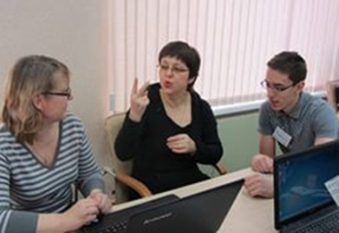
Ассистенты
Ассистенты, оказывают участникам ЕГЭ с ограниченными возможностями здоровья необходимую помощь с учетом их индивидуальных особенностей:
содействие в перемещении
оказание помощи в фиксации положения тела, ручки в кисти руки
вызов медперсонала
оказание неотложной медицинской помощи
помощь в общении с сотрудниками ППЭ (сурдоперевод - для глухих)
штатный сотрудник образовательного учреждения
утверждаются государственной экзаменационной комиссией
информируются о месте расположения пункта проведения экзаменов, в который они направляются, не ранее чем за 3 рабочих дня до проведения экзамена
Перенос ответов участника государственной итоговой аттестации с компьютера в стандартные бланки ответов осуществляется ассистентом в присутствии общественного наблюдателя и члена ГЭК

Slide 73
Соблюдение работниками профессиональной и служебной этики, морально-этических норм при проведении экзамена

Slide 74
Участники отношений
Член ГЭК
Руководитель ППЭ
Организатор в аудитории
Организатор вне аудитории
медицинский работник, ассистенты
технический специалист
сотрудники, осуществляющие охрану правопорядка
должностные лица Рособрнадзора и (или) ОИВ субъекта РФ
представители СМИ
общественные наблюдатели
Участник экзамена
сопровождающие обучающихся
Организатор в аудитории
Организатор вне аудитории
Технический специалист

Slide 75



Нормативные правовые документы, регламентирующие порядок поведения работника ППЭ
Федеральный закон «Об образовании в Российской Федерации» от 29.12. 2012 № 273-ФЗ
Приказ Министерства образования и науки Российской Федерации «Об утверждении порядка проведения государственной итоговой аттестации по образовательным программам среднего общего образования» от 26.12.2013 № 1400
Федеральный закон от 30 декабря 2001 г. № 195 «Кодекс Российской Федерации об административных правонарушениях»
ДОБРОСОВЕСТНОЕ ВЫПОЛНЕНИЕ ОБЯЗАННОСТЕЙ
СОБЛЮДЕНИЕ ПРАВ И ОБЯЗАННОСТЕЙ УЧАСТНИКОВ ЭКЗАМЕНА
ДИСЦИПЛИНА

Slide 76

Профессиональная и служебная этика
Работники ППЭ призваны:
уважать честь и достоинство обучающихся и других участников образовательных отношений
соблюдать трудовую дисциплину
работнику ППЭ рекомендуется соблюдать культуру речи, не допускать использования в присутствии всех участников экзамена грубости, оскорбительных выражений или реплик
проявлять корректность и внимательность к участникам экзамена
внешний вид работников ППЭ должен способствовать уважительному отношению к другим работникам ППЭ, соответствовать общепринятому деловому стилю, который отличают официальность, сдержанность, аккуратность
При выполнении обязанностей со стороны работника ППЭ не допускаются:
любого вида высказывания и действия дискриминационного характера по признакам пола, возраста, расы, национальности, языка, гражданства, социального, имущественного или семейного положения, политических или религиозных предпочтений
грубость, пренебрежительный тон, заносчивость, предвзятые замечания, предъявление неправомерных, незаслуженных обвинений, угроз, оскорбительных выражений или реплик; действия, препятствующие нормальному общению или провоцирующие противоправное поведение

Slide 77



Наиболее распространённые нарушения
поведения работников ППЭ
Работники ППЭ при проведении экзамена занимаются личными делами
Организаторы читают, рисуют на бумаге,
разговаривают между собой, занимаются цветами,
спят, сидя в конце аудитории;
весь экзамен просидели
за столом
Работники ППЭ при проведении экзамена не соблюдают корректное общение с участниками экзамена
Обращение на «ты», не по имени и отчеству, а по фамилии
Приказной, административный характер просьб работника ППЭ без приглашающих интонаций,
без слова «пожалуйста»
При решении конфликтных ситуаций не выслушивают мнение и точку зрения участника экзамена
Невнимание к обращению участника (прерывание речи ученика, беседа с другими во время обращения)
При удалении с экзамена член ГЭК нарушает полномочия
Моральное порицание, постановка участника в неудобное, унизительное положение при проведении ГИА в ППЭ

Slide 78
Материалы располагаются
на сайте ГУ ЯО ЦОиККО
http://coikko.ru
в разделе Государственная итоговая аттестация, ГИА-11,
Инструктивные методические материалы
Спасибо за внимание!

